Slide 1
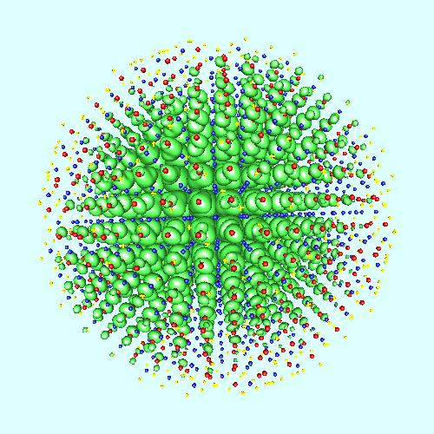
Вычислительные нанотехнологии
Профессор А.М.Попов
Факультет ВМК МГУ

Slide 2
1. Введение
Нанотехнологии – способ создания гетерогенных композитных материалов и устройств на молекулярном уровне обладающих желательными свойствами.
Вычислительные нанотехнологии – модели, вычислительные методы и программы для решения математических задач нанотехнологий – часть технологического процесса.

Slide 5
Особенность нанотехнологий
Создание зернистой, кластерной структуры материала на молекулярном уровне – существенно изменяет физические свойства материалов
Размер зерен – 1-100нм и свойства их границ имеют принципиальное значение и определяют отличие от объемных материалов
Электрическая проводимость, твердость, теплопроводность определяются не только свойствами объемного материала, но и геометрией и размером составляющих его частей в нанометры
Выращивание структуры за счет фазовых переходов !!!
Изменение свойств определяется соотношением сил взаимодействия между атомами внутри кластера и силами действующими на приграничные атомы
Технология тонких пленок. Малая толщина определяет возникновение зернистой структуры. Важны квантовые эффекты.

Slide 6
Сформированные магнитные наноструктуры. Стэнфордский университет.

Slide 7
Фазовый переход в молекулярной структуре – путь к новым молекулярным переключателям.
Фазовый переход в молекулярной структуре – аморфный углерод (неупорядочная структура) в кристаллический графит.Электрическое сопротивление меняется на 4 порядка. Создание памяти основанной на фазовых переходах. IBM Цюрих.

Slide 8
Задачи нанотехнологий
Технологические пределы объемных материалов
Наноструктуированные материалы.
Механические, электрические и магнитные свойства зависят от формы и размера частиц составляющих материал.
Необходимость сборки устройств на молекулярном уровне.
Углеродные нанотрубки.

Slide 9
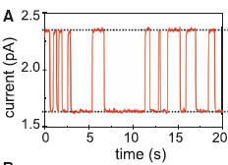
Г.Бенниг,Г.Рорер.(IBM). Нобелевская премия 1986г. Сканирующий туннельный микроскоп – видит атомы. Разрешающая способность – 0.001nm
Ток туннелирования
СТМ
Схема СТМ
игла
Вычисления, DFT
~2pA
потенциал
1-2 V
образец

Slide 10
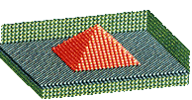
Задачи нанотехнологий.
Квантовые точки. Гетерогенные структуры полупроводников
Ж.И.Алферов, 2000г. Нобелевская премия
Уровни энергии
высокоэкономичный квантовый лазер
диоды излучающие свет
ячейки солнечных батарей
одноэлектронные транзисторы
Области
электроскопии,
передачи информации,
оптоэлектроники
Для квантовых точек размер запрещенной зоны контролируется подгонкой размера квантовой точки Частота излучения точки зависит от запрещенной зоны. Можно контролировать выходную длину волны точки с экстремальной точностью. Технология – настройка точки, спецификация цвета на необходимое применение.
Ширина запрещенной зоны
Радиус экситона Бора
Запрещенная зона
Квантовое удержание

Slide 11

Задачи нанотехнологий.
Молекулярная электроника.
CMOS, метал, диэлектрик, полупроводник углеродные нанотрубки, нанопровода
Построение переключателей на молекулярном уровне.
Сверхплотная память
Молекулярный компьютер
Молекулярный ассемблер. Самосборка.
X 100

Slide 12
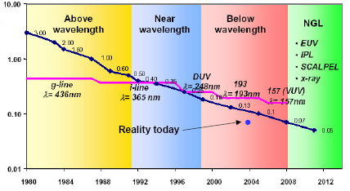
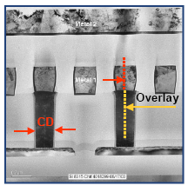
Создание микросхем для суперкомпьютеров
Полимерные материалы
Фоторезист.
Нанолитография.
Между образами – 32 nm 2007Intel; AMD+IBM
16nm 2013-2018
11nm использование нанотрубок, проводов – наноэлектроника 2015-2022
BG/P (ВМК) 90nm
микрон
Мин размер

Slide 13
Масштабируемость площади ячейки INTEL
100
Площадь
ячейки, мкм^2
0.346 мкм^2
45nm поколение
10
Uv 193nm
1
153 Mbit плотность
119 mm^2 размер чипа
0.1
>1миллиарда транзисторов

Slide 14
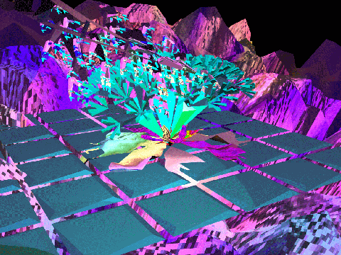
Биомедицина
Протеины. Гомологичность.
Дизайн лекарств
Сенсоры. Биочипы
Молекулы – нанороботы
Биочип. Нейронное протезирование. Биологические вычисления. Отрезок протеина как динамический контакт проводящего узла вставленного в кремний

Slide 15
Biomolecules in Microfluidic Devices
Биомолекуы в микрофлюид устройствах
Университет Висконсина в Мэдиссоне.

Slide 16
Нанохимия
Наночастицы – новые реактивные свойства
Управление химическими реакциями
Фазовые переходы при заданных температурах

Slide 17
Вычислительные нанотехнологии
Вычисления, моделирование – часть технологического процесса. Количественное предсказание и возможность управления свойствами молекулярной системы.
Квантовый уровень. Модели из первых принципов
Масштабы L~ m; T~ c
Молекулярная динамика со связями; Монте Карло.
L~ m; T~ c
Модели сплошной среды; ОДУ; УЧП
L~m; T~c
Мульти-масштабные модели. Согласование моделей на разных масштабах.

Slide 18


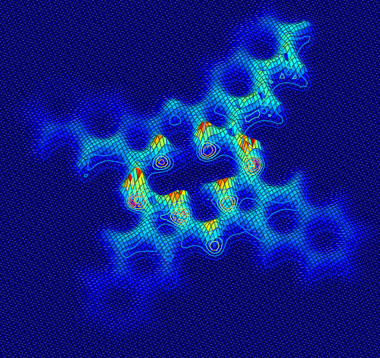
I. Квантовый уровень
Уравнение Шредингера для расчета плотности электронов, определяющей силы, действующие на ядра
E-собственное значение оператора энергии
R – положения ядер; r- положения электронов
-плотность вероятности

Slide 19
Квантовый уровень.
Вычислительные модели “из первых принципов” для наносистем
Молекулярная динамика из первых принципов FPMD– метод моделирования наносистем. Нет подгоночных параметров. Проблема многих тел.
Вычислительная проблема. Наномасштаб - мезомасштаб (атом – спл.среда)
Куб полиэтилена - размером 100nm – 64 10^6 атомов
Куб железа - в 1nm – 16000 атомов
Квантовомеханическое описание электронов и классическое описание движения атомных ядер
Подход требует использования суперкомпьютеров и эффективных параллельных вычислений для описания больших молекулярных систем ~ 25000 атомов.
Масштабируемость FPMD кодов.
электроны
Только кулоновские взаимодействия
ядра

Slide 20
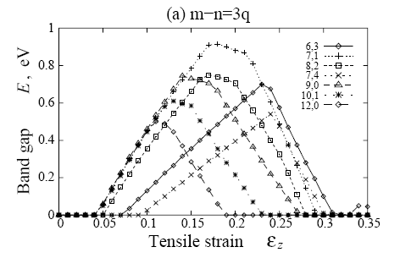
Вычисления “из первых принципов” и нанотехнологии: понимание и предсказание новых свойств наноструктуированных материалов. Некоторые примеры.
Моделирование механических и электронных
свойств наноструктур под действием деформаций.
Переход метал – полупроводник –метал
Рост нанотрубок. Наноморфология.
Электронные свойства сильно зависят
от геометрии
Как контроллировать форму нанотрубок в течении их роста
Одностеночные нанотрубки, многостеночные,
различного радиуса, винтовости,..
Молекулярная электроника. Молекулярные
переключатели.
Дизайн из первых принципов производственного процесса
создания и контроля формы самоорганизации терабитных нано-магнитов в разбавленных магнитных полупроводниках.
Предсказания наноструктуированного кремния с запрещенной зоной с прямыми переходами в видимом диапазоне
Биомедицина. Протеины. Дизайн лекарств. Биосенсоры.

Slide 21
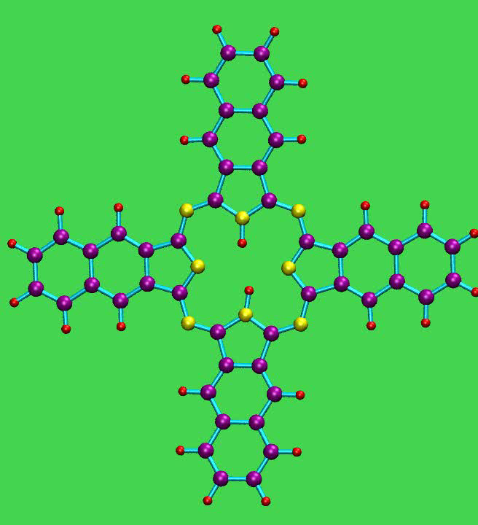
Почему параллельные вычисления принципиально важны?
Пример моделирования молекулярного переключателя. Смена положения атомов водорода в полости молекулы нафталоцианина не меняет геометрию молекулы. Расчет на Blue Gene/P (МГУ)
Пример небольшой системы молекулярного переключателя: 82 атома, 129 орбиталей, 540000 пл. волн для каждой в. функции, шаг = 0.1 fs, сетка 320х320х192
Углерод C
Азот N
Водород H
Время вычислений
512 процессоров BG/P – 20 часов
Однопроцессорный компьютер – 1 год!!

Slide 22
Для создания инновационных диэлектриков в суперкомпьютерах IBM и Intel, применяют гафний, кислород и кремний. Новая технология 2008 года.
Для моделирования состава диэлектрика использовался суперкомпьютер Blue Gene/L с 4096 процессорами компании
IBM, в Цюрихе.
Метод исследования - “ab initio molecular dynamics”.
Модели включают до 600 атомов и 5000 электронов.
Всего исследовалось 50 комбинаций силикатов гафния.
На изучение одной комбинации суперкомпьютеру требуется 5 дней. Полное исследование заняло 5 х 50 = 250 дней. На мощном ноутбуке такой эксперимент длился бы около 700 лет.
Алессандро Куриони (IBM, Цюрих)

Slide 23

Алгоритмы FPMD
Классическая МД для ядер
Расчет электронной структуры. Уравнение Шредингера для основного состояния

Slide 24

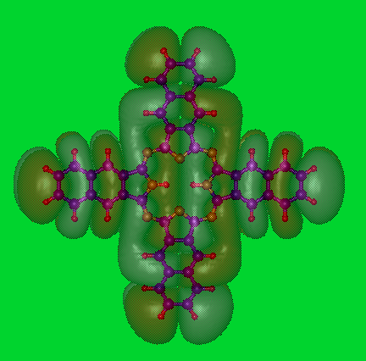
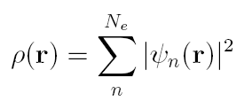
Уравнения CPMD. Вычисления на BG/P в МГУ
ядра
HOMO орбиталь

Slide 25
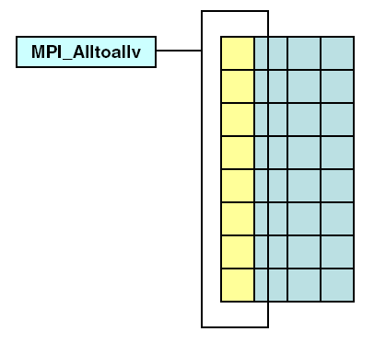

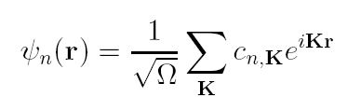
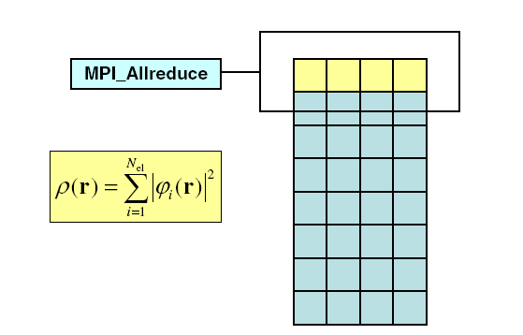
Стратегии параллельных вычислений
Коммуникации в BGP
узел-узел
3D тор
3D тор
дерево
коллективные
дерево
Синхро-низация

Slide 26
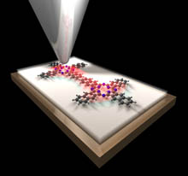
Моделирование нового типа молекулярных переключателей
Эксперимент в Цюрихе. Инициированная током реакция водородной таутомеризации молекулы нафталоцианина и переключение проводимости. Регистрация тока туннелирования СТМ.
Новый молекулярный переключатель. Переключение проводимости без изменения формы молекулы в зависимости от положения двух внутренних атомов водорода в центральной области молекулы.
Реакция эквивалентна повороту молекулы на 90 град. и обуславливает изменение измеряемого тока туннелирования.
Peter Liljeroth, et al. Science 317, 1203 (2007)
LUMO нафталоцианина может иметь две ориентации

Slide 27
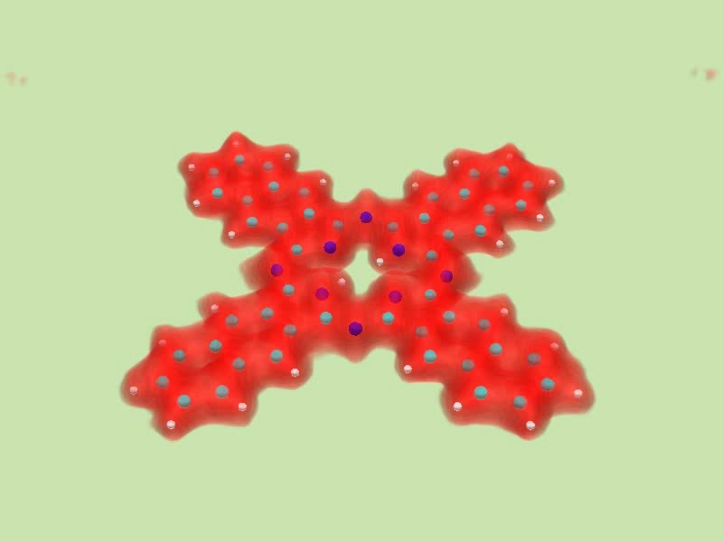
Параллельная визуализация в реальном времени на BG/P (МГУ)
О. В. Джосан, Н. Н. Попова, Г.Н. Шумкин (ВМК, 2009)

Slide 28
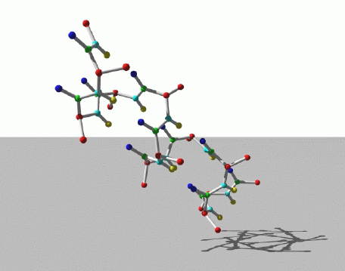
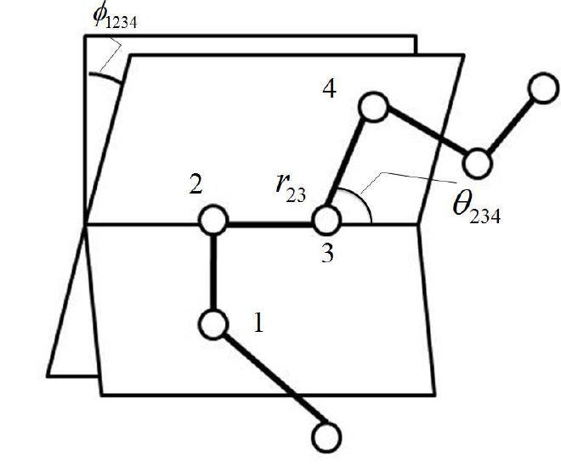
II. Уровень классической молекулярной динамики со связями. Методы Монте-Карло.

Slide 29
Нанолитография. Моделирование технологий на мезомасштабе методом Монте Карло.
Моделирование электронной структуры привело к формированию связей в макромолекуле. Теперь – нет описания электронов. Силы Ван-дер-Ваальса.
Определяющим технологическим процессом в остается литография.
Предназначена для создания топологического рисунка на поверхности монокристаллической кремниевой пластины.
Основным литографическим процессом в современной наноэлектронике является фотолитография.
Критический размер при UV 193nm
~30nm

Slide 30
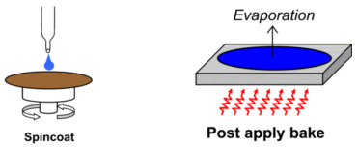
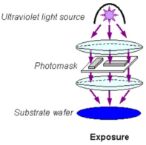
Этапы литографического процесса.
1. Нанесение резиста (тонкая пленка полимера наносится ценрифугированием)
2. Сушка (удаление растворителя и перевод резиста в твердую растворимую фазу)
3. Совмещение фотошаблона и
экспонирование
(положительный резист под
действием света
переходит в нерастворимую
фазу )
4. Проявление резиста (промывка
растворителем, удаляющим
неэкспонированный резист)
5. Травление (Непосредственный
перенос рисунка маски на
поверхность полупроводниковой
структуры)
6. Удаление фоторезиста.

Slide 31
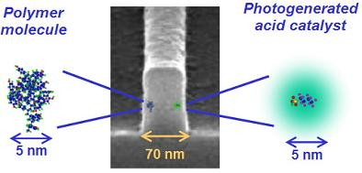
Необходимость молекулярного моделирования наноуровня
Размеры образа печатаемого фоторезистом теперь имеет масштаб, на котором важны эффекты индивидуальных молекул
Типичное допустимое отклонение от стандартного размера – ширины образа фоторезиста – 10% и максимальная грубость границы образа – 3-5 nm. Главные компоненты фоторезиста – полимерные молекулы ( > 90% веса) и фотоактивные молекулы.
Радиус вращения полимеров ~ 2-3 nm
Фотоактивные компоненты генерируют каталитические молекулы, которые физически малы, но благодаря каталитической природе реакции могут воздействоать на значительный объем резиста.

Slide 32
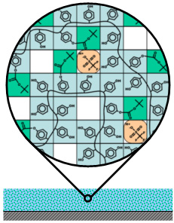
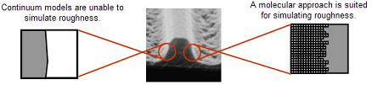
Мезомасштабная 3D решетчатая модель
Обычный подход - сплошная среда, уравнения кинетики процесса реакции – диффузии. Очень быстрое моделирование, но неточно отражает производительность резиста и ограничено в предсказаниях. Требует дорогой калибровки с экспериментом.
Из-за непрерывной среды модель ограничена в исследовании стохастических процессов таких как грубость границ.
В мезомасштабной модели резиста он представлен как 3D решетка ячеек. Полимерные молекулы представлены как цепочки ячеек, где каждая ячейка представляет повторяющейся мономер.
Другие ячейки решетки содержат молекулы генератора фотокислоты (PAG), фотопродукты ( молекулы кислоты), растворителя, пустоты,...
Каждый тип ячейки ведет себя различным образом в соответствии с химическими свойствами.
Моделирование Монте Карло производится для моделирования каждого этапа литографического технологического процесса.

Slide 33
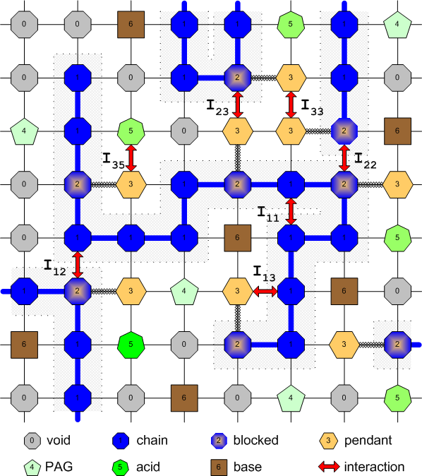
Молекулярное моделирование процесса реакции-диффузии в полимере методом Монте-Карло. Нанолитография.
Взаимодействия между компонентами решетки

Slide 34
III. Нелинейные модели сплошной среды
Модель сплошной среды для задачи оптической литографии
концентрация разрушенных
групп полимеров
A –концентрация кислоты
коэффициент диффузии
Коэффициенты определяются
экспериментом
Молекулярным моделированием
- коэффициент скорости реакции
- скорость потери кислоты
m – порядок реакции

Slide 35
Согласованные многомасштабные модели
От основания к вершине
СПЛОШНАЯ неоднородная СРЕДА. СЕКУНДЫ
Коэффициенты диффузии, электропроводности
МОЛЕКУЛЯРНАЯ ДИНАМИКА СО СВЯЗЯМИ. МАКРОМОЛЕКУЛЫ – МАСШТАБ c
Связи атомов, структура молекул
Квантовые модели –масштаб c
Новые реакции, структуры, фазовые переходы

Slide 36
Литература
А.М.Попов “Вычислительные нанотехнологии”. Учебное пособие.
М.: МАКС пресс, 2009, 280с
А.М. Попов.-
Вычислительные нанотехнологии:
Учебное пособие.-М.: КНОРУС, 2014 – 314c.
ISBN 978-5-406-00560-6
Handbook of Theoretical and Computational Nanotechnology / Rieth M., Schommers W. [et al.]. American Scientific Publishers, 2006. In 10 vols.

Slide 38
Dirac opinion

